Slide 1
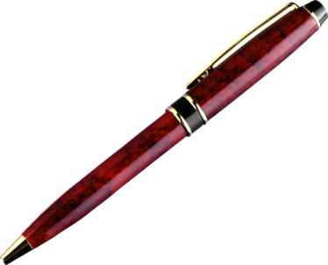
«ЗАНИМАТЕЛЬНОЕ
СТИХОСЛОЖЕНИЕ»

Slide 2
Игра «Занимательное стихосложение» посвящена стихотворениям, которые не имеют высокой художественной ценности, но зато представляют собой интереснейшие образцы поэтических развлечений.
Стихи загадочной формы.
К таким стихотворениям относятся
акростих, мезостих, телестих и монограмма.

Slide 3
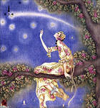
Акростих - (краестишие, краегранесие, краестрочие, началестрочие, иместишие) — это стихотворение, в котором начальные буквы каждой строки, читаемые сверху вниз, образуют какое-нибудь слово или выражение. Если они образуют имя, то акростих называется номограммой. Чаще всего именно имена зашифрованы в акростихах.

Slide 4
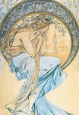
Отгадайте акростих-номограмму, в котором зашифровано имя и фамилия девушки: А вам, божественная леди, Никто перечить не посмеет! Актёрствует весёлый ветер, Сбивая в гроздь воздушных змеев, Тревожит шумные вершины. Алеют флаги над скалою, Сурово щурятся мужчины, Искатели ковчега Ноя. Я — не искатель, я — алхимик, Глиссандо алчущий на струнах. О, как прекрасно Ваше имя, Рисуемое новой руной, Ещё никем не повторённой, Лишь мною брошенной на ветер И незаметно принесённой К ногам моей прекрасной леди.

Slide 5
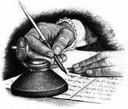
Мезостих — это стихотворение, в котором буквы, образующие «загадочное» слово, располагаются не в начале, а выстроены посередине стихотворения. Оригинальной формой является так называемый стих-лабиринт, в котором буквы «шифра» образуют какую-нибудь фигуру, расположены по диагонали или ещё по какому-либо закону.

Slide 6
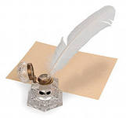
Разгадайте слово!
Оно составлено из 1-ой буквы 1-ой строки, 3-ей буквы 2-ой строки, далее 5, 7, 9, 11 буквы соответственно.

Slide 7
Лишённые последнего приюта, Поющие величественно гимны, Параболой мы движемся на юг, но На юге холода, и иже с ними. Вершится Валтассаров скорый пир… …Осудит нас львиноголовый мир.

Slide 8
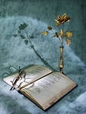
Телестих — это стих, в котором последние буквы каждой строки образуют
слово или фразу. Произнося чудесный чистый звук, Вишу на колокольне. Высоко! Неоднократно сам звенеть хотел, Разлиться песней сердца далеко, Но мой язык во власти чьих-то рук. Вздохнул бы я свободно и легко, Когда бы сам, не по заказу, пел.

Slide 9
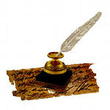
Омограмма — это каламбурное стихотворение, в котором соседние строки пишутся совершенно одинаково, и разнообразие смысла достигается различным разбиением на слова и расстановкой знаков препинания. Чаще всего омограммные строки являются парными, но бывают и перекрестными. Первым в истории стихотворением с элементом омограммы стало каноническое державинское…

Slide 10
Переразложите фразы или слова, чтобы получилось новое прочтение
исходного текста.
О, как велик, велик Наполеон!
Он хитр, и быстр, и твёрд во брани;
Но дрогнул, как к нему простёр в бой длани
С штыком Богратион.

Slide 11
СПАСИБО ЗА РАБОТУ!!!

